Slide 1
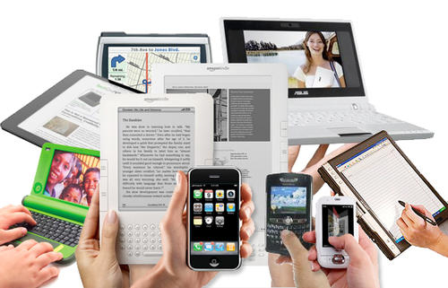
Σχεδίαση εκπαιδευτικών εφαρμογών για φορητές συσκευές
Αγγελική Καραματσούκη
ankaram@uth.gr
ΠΜΣ ΠΤΔΕ-ΠΘ
23/11/2022

Slide 2
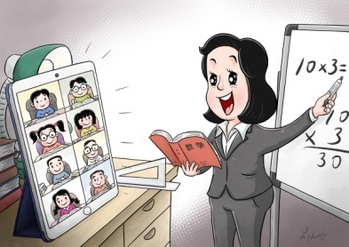
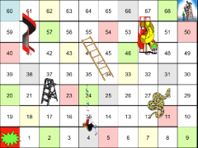
Γνωριμία
Αγγελική Καραματσούκη
Σήμερα
Εκπαιδευτικός στη Δευτεροβάθμια Εκπαίδευση
Μέχρι πρόσφατα
ΕΔΙΠ ΦΠ-ΑΠΘ, Εφαρμογές ΤΠΕ στην Εκπαίδευση & την Ειδική Αγωγή
Σχολή Θετική Επιστημών & Τεχνολογίας
Τμήμα Πληροφορικής

Slide 3
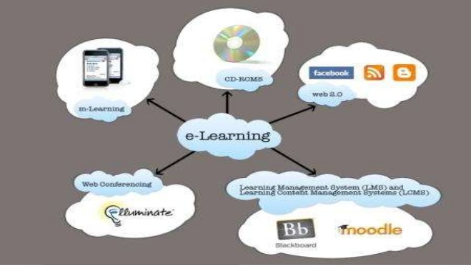
E-learning

Slide 4
Μάθηση μέσω Φορητών Συσκευών
Κάθε μορφή μάθησης που αξιοποιεί τις δυνατότητες που προσφέρουν οι κινητές και ασύρματες τεχνολογίες και συσκευές, που πραγματοποιείται χωρίς ο εκπαιδευόμενος να βρίσκεται σε καθορισμένα σημεία.
Οι μαθητευόμενοι μπορούν να έχουν πρόσβαση στο υλικό του μαθήματος, στις οδηγίες, καθώς και σε άλλες εφαρμογές που έχουν σχέση με το μάθημα, όλες τις ώρες και από οπουδήποτε.
Αυτό αυξάνει την καθημερινή ενασχόληση με το υλικό του μαθήματος, η μάθηση διαχέεται και μπορεί να αυξήσει σημαντικά το ενδιαφέρον για μια διαρκή μάθηση.
Αποτελεί προέκταση της ηλεκτρονικής μάθησης

Slide 5
Χαρακτηριστικά
Το m-learning είναι αξιόπιστο
Μπορεί κανείς να έχει πρόσβαση σχεδόν από παντού
Το m-learning προσφέρει δυνατότητες συνεργασίας
Όπως και οι άλλες μορφές e-learning
Ο διαμοιρασμός περιεχομένου γίνεται σχεδόν αυτόματα
Επομένως γίνεται άμεση ανατροφοδότηση

Slide 6
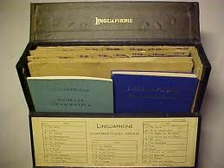
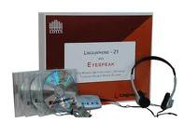
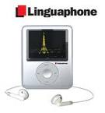
Ιστορία
Linguaphone, 1901

Slide 7
Σημασία
Η μάθηση "συμβαίνει παντού"
οι μαθητές διαβάζουν στο λεωφορείο πριν από τις εξετάσεις τους
οι γιατροί αποκτούν νέες γνώσεις στις συζητήσεις στους διαδρόμους του νοσοκομείου
οι μαθητές μαθαίνουν ξένες γλώσσες καθώς ταξιδεύουν
γενικά, υπάρχουν αμέτρητες περιπτώσεις για formal/informal μάθηση καθώς οι άνθρωποι κινούνται

Slide 8
Πλεονεκτήματα
Ερέθισμα, κίνητρο (motivational stimulus)
Ευκολία χρήσης (ease of storage and portability)
Ευκολία και βελτίωση γραπτών εργασιών (improved and easier written work)
Καλύτερη γνώση για τους υπολογιστές (increased knowledge of computers)
Διαθεσιμότητα (readily available at all times)
Εύρος (offered a range of useful functions)
Διασκέδαση (fun)

Slide 9
Πλεονεκτήματα ^{(2/2)}
Ευελιξία (flexibility and use outside the classroom)
Κατοχή (personal ownership)
Καλύτερα πληκτρολόγηση, αντί γραφή (prefer typing to handwriting)
Ανεξάρτητη εργασία (independent working)
Καλύτερη πρόσβαση (greater computer access)
Ενδιαφέρον (more interesting than desktop machine)

Slide 10
Μειονεκτήματα των συσκευών
το κόστος, ειδικά λόγω της συνεχούς εξέλιξης η οποία απαξιώνει την αντίστοιχη παλιά τεχνολογία
περιορισμένο εύρος ζώνης δικτύων
ευαισθησία συσκευών
έκθεση μαθητών σε άλλους κινδύνους
τεχνικά προβλήματα
συμβατότητα λογισμικού
μικρές οθόνες
δύσχρηστη πρόσβαση πληροφοριών από το διαδίκτυο

Slide 11
Χαρακτηριστικά κινητής μάθησης ¹
Επικοινωνία
Οι κινητές συσκευές επιτρέπουν στους χρήστες την ανταλλαγή μηνυμάτων και πολυμεσικών αρχείων. Η δυνατότητα και η διάθεση ανταλλαγής πληροφοριών αποτελεί από μόνη της ένα κίνητρο μάθησης
Αυτοπεποίθηση
Το αίσθημα αυτοπεποίθησης μπορεί να ενισχυθεί από τη γρήγορη απάντηση των ερωτημάτων και εργασιών που ανατίθενται στους μαθητές
Δυνατότητα μελέτης σε διάφορα περιβάλλοντα
Η χρήση των κινητών συσκευών, με κατάλληλη εκπαιδευτική υποδομή, μπορεί να αποτελέσει έναν εναλλακτικό τρόπο μελέτης, αφού μπορούν οι μαθητές να μελετήσουν οπουδήποτε και οποιαδήποτε στιγμή το θελήσουν.

Slide 12
Χαρακτηριστικά κινητής μάθησης ²
Το αίσθημα της ιδιοκτησίας
Η γνώση που αποκτάται ή μεταφέρεται μέσω των κινητών συσκευών θεωρείται πιο προσωπική, άμεσα διαθέσιμη και διαχειρίσιμη, και μπορούν να ενισχυθούν το αίσθημα συμμετοχής του μαθητή στη μαθησιακή διαδικασία και η αίσθηση ότι συμβάλει στην προαγωγή και εξέλιξη της γνώσης
Διασκέδαση
Οι κινητές συσκευές μέσω των πολυμεσικών εφαρμογών που διαθέτουν (γραφικά, ήχοι, εικόνες, παιχνίδια) μπορεί να προκαλέσουν την περιέργεια ώστε να μάθει κάποιος διασκεδάζοντας
Δεν απαιτούν λεπτή κινητικότητα
Οι κινητές συσκευές είναι πολύ πιο εύκολο να χρησιμοποιηθούν από πολύ μικρές ηλικίες, καθώς έχουν πολύ απλό τρόπο αλληλεπίδρασης

Slide 13
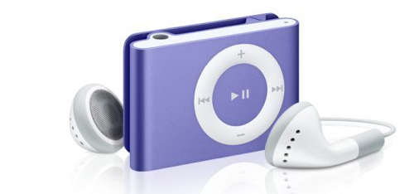
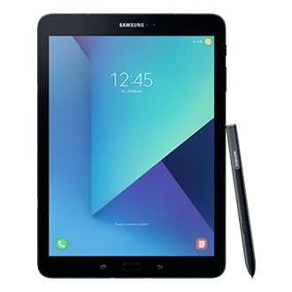
Είδη κινητών συσκευών ¹
iPod / MP3 Player
Οι μαθητές έχουν τη δυνατότητα να «κατεβάζουν» ηχογραφημένες ή βιντεοσκοπημένες διαλέξεις, να ηχογραφούν υλικό, να συνεργάζονται για την υλοποίηση project και να διαμοιράζονται τα αποτελέσματα των project.
Tablet / iPad
Έχει δυνατότητες υπολογιστή, προσφέρει πρόσβαση στο διαδίκτυο, WiFi, Bluetooth κ.α.

Slide 14
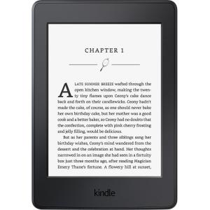
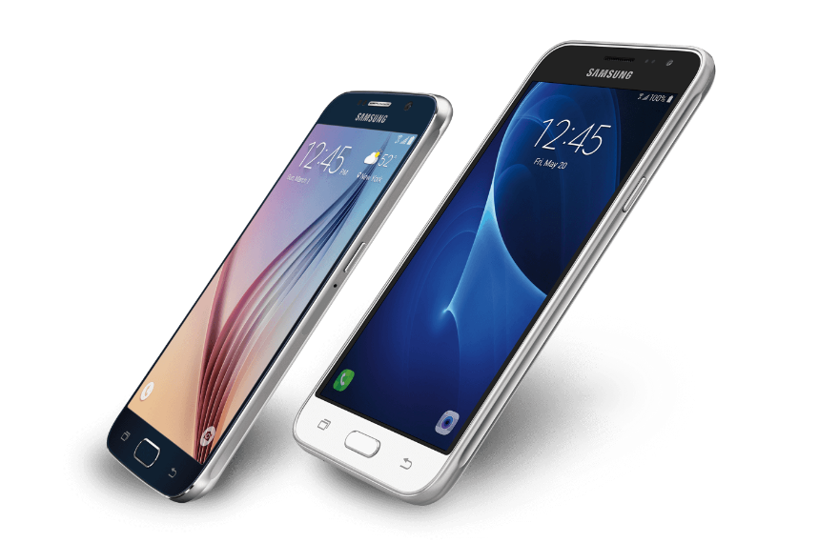
Είδη κινητών συσκευών ²
E-book reader
Χρησιμοποιείται από τους μαθητές για να «κατεβάσουν» βιβλία, άρθρα από περιοδικά και εφημερίδες, κείμενα.
Μειονέκτημα: ο μοναδικός σκοπός που εξυπηρετείται είναι η ανάγνωση κειμένων
Smart Phone
Πρόσβαση στο διαδίκτυο, πρόσβαση σε e-mail, υπολογιστικές δυνατότητες και δυνατότητες τηλεφώνου
Επιτρέπει τη διαδραστική μάθηση
Ικανοποιητικό μέγεθος για ανάγνωση κειμένου, δεν προτιμάται ωστόσο για πολύ μεγάλα κείμενα.

Slide 15
Είδη εφαρμογών που μπορούν να χρησιμοποιηθούν
Συστήματα παραγωγής οπτικοακουστικού υλικού
καταγραφή και επεξεργασία φωτογραφιών / βίντεο
Κουίζ και έρευνες
μπορεί να ελεγχθεί η πρόοδος των μαθητών
Άμεσα διαθέσιμα εργαλεία
π.χ. αριθμομηχανές και λεξικά
Παιχνίδια και προσομοιώσεις
Edutainment
Εκπαιδευτικά κοινωνικά δίκτυα
συνεργασία μαθητών / εκπαιδευτικών και χρήση κοινών πόρων

Slide 16
Είδη εφαρμογών που μπορούν να χρησιμοποιηθούν
Blogs / microblogs
μπορούν να χρησιμοποιηθούν ως μέσο έκφρασης, δημιουργίας ή ανάπτυξης, παρουσίαση δραστηριοτήτων ομάδας
ebooks
ψηφιακά βιβλία ή βιβλία με διαδραστικά στοιχεία
Εικονικές τάξεις / wikis
δημιουργία ομαδικών εργασιών, πρόσβαση σε κοινά έγγραφα, επιτρέπει την επικοινωνία
cloud computing storage
Διαμοιρασμός πόρων
Εκπαιδευτικές εφαρμογές
Εφαρμογές που υποστηρίζουν τη μάθηση

Slide 17
Εφαρμογές Επαυξημένης Πραγματικότητας
Augmented Reality (AR)
εφαρμογές υπολογιστών που ενσωματώνουν στον πραγματικό κόσμο, όπως αυτός εκλαμβάνεται από το χρήστη μέσα από τις αισθήσεις του, πληροφορία και υλικό κυρίως εικόνας και ήχου, δημιουργημένα από μια υπολογιστική μονάδα

Slide 18
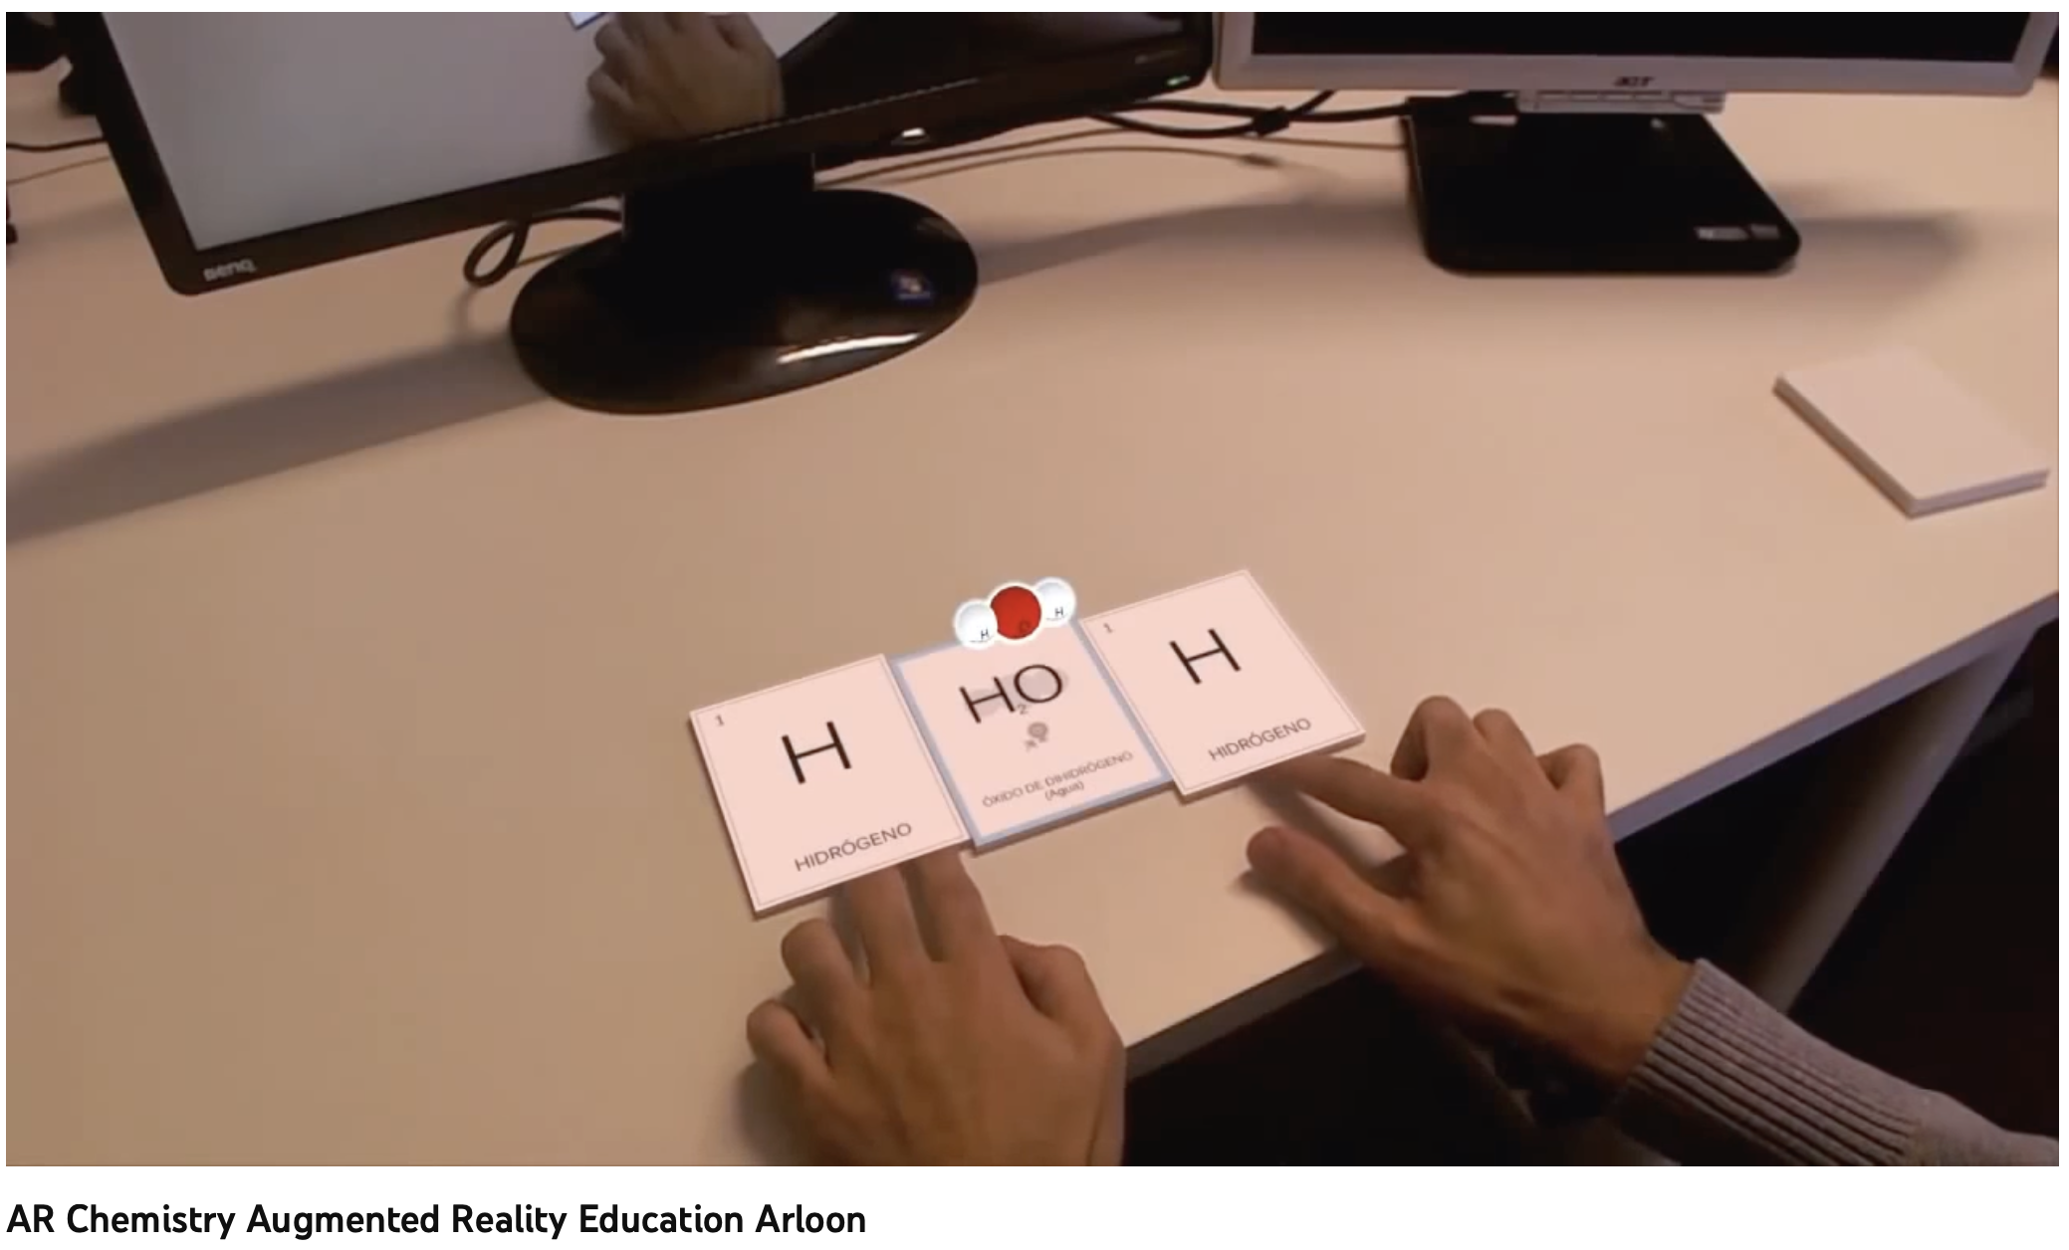
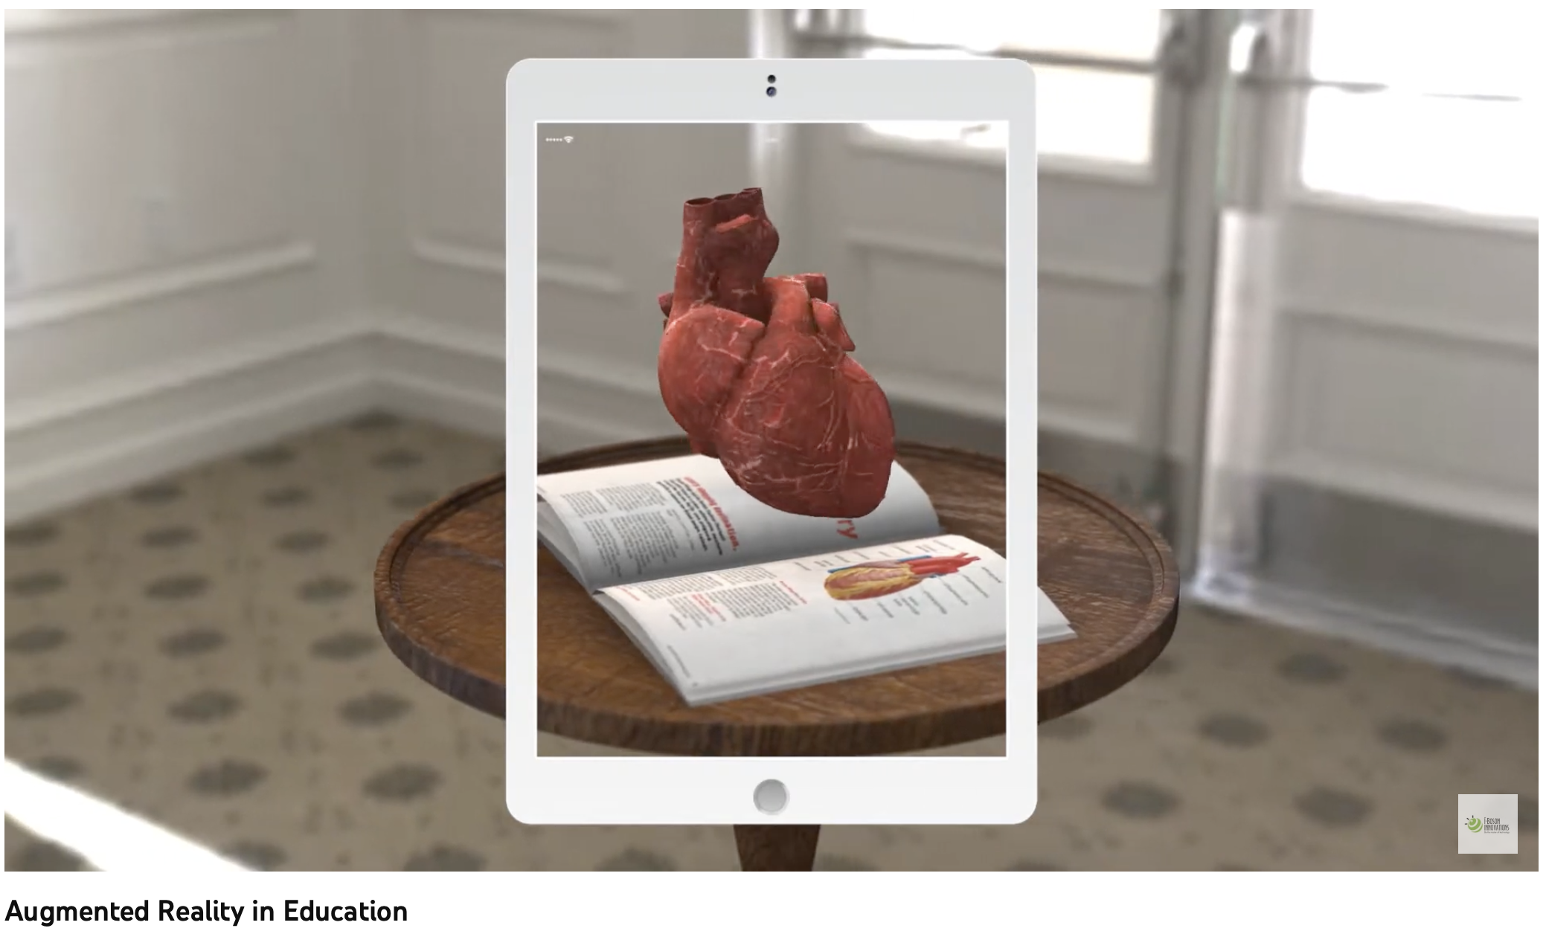
Augmented Reality in Education

Slide 19
ΕΠ - μορφές
Συναντάται σε δύο μορφές ανάλογα με το αν στηρίζεται
Στην εικόνα (image-based)
Αναγνωρίζει μία εικόνα πάνω στην οποία εμφανίζει τα εικονικά στοιχεία, η εικόνα μπορεί να είναι και κάποια μορφή κώδικα όπως QRcode
Στην τοποθεσία (location-based)
Χρησιμοποιεί δεδομένα από τις υπηρεσίες τοποθεσίας (GPS) και το ασύρματο δίκτυο για να αναγνωρίσει μια τοποθεσία και να επαυξήσει το φυσικό περιβάλλον

Slide 20
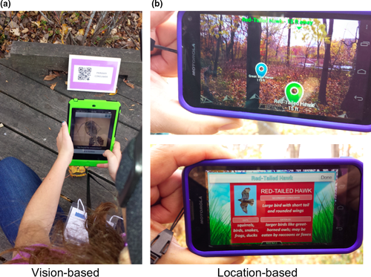
ΕΠ – Μορφές (παραδείγματα)

Slide 21
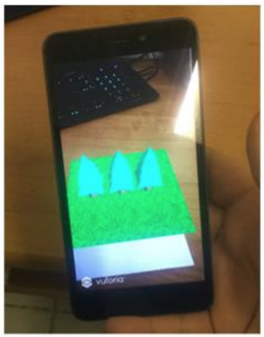
ΕΠ & εκπαίδευση
Πολλές έρευνες συμφωνούν ότι η ΕΠ μπορεί να θεωρηθεί ως μια από τις πιο ενδιαφέρουσες και ελκυστικές διδακτικές μεθόδους, ενώ μπορεί να αξιοποιηθεί σε πολλά μαθήματα
Η ΕΠ δίνει τη δυνατότητα στους μαθητές να δουν μια διαφορετική οπτική των πραγμάτων
Ενεργοποιεί πολλές αισθήσεις την ίδια χρονική στιγμή, μέσω της τρισδιάστατης απεικόνισης των αντικειμένων, οι μαθητές έχουν την αίσθηση ότι μπορούν να επεξεργαστούν τα αντικείμενα

Slide 22
Διδακτικές προσεγγίσεις στην ΕΠ
Προσεγγίσεις με έμφαση την εμπλοκή των μαθητών σε «ρόλους»
Συμμετοχικές προσομοιώσεις, παιχνίδια ρόλων
Οι μαθητές με διακριτούς ρόλους ερευνούν σε βάθος ένα θέμα
Προσεγγίσεις με έμφαση τις «θέσεις», δηλαδή στις αλληλεπιδράσεις των μαθητών με το φυσικό περιβάλλον
Location-based learning
Αίσθηση του αυθεντικού περιβάλλοντος στους μαθητές
Αντιμέτωποι με προβλήματα του πραγματικού περιβάλλοντος
Προσεγγίσεις με έμφαση στη σχεδίαση της εκμάθησης «καθηκόντων»
Game-based learning
Problem-based learning
Studio-based learning

Slide 23
Αποτελέσματα κινητής μάθησης
Καλύτερα μαθησιακά αποτελέσματα και αύξηση κινήτρων
Πλούσιες εκπαιδευτικές εμπειρίες
Εξατομίκευση/προσαρμογή της μάθησης στις ανάγκες του μαθητή
Ανάπτυξη μεταγνωστικών δεξιοτήτων
Δυνατότητα συνεχούς αυτό-αξιολόγησης, επίτευξης μεγαλύτερης αυτονομίας και ελέγχου της μαθησιακής διαδικασίας από τους ίδιους του μαθητές
Υποβοηθά την ομαδοσυνεργατική διδασκαλία, καθώς επιτρέπει την αλληλεπίδραση και τη συνεργασία των μαθητών

Slide 24
Μειονεκτήματα στη μαθησιακή διαδικασία
Έλλειψη εκπαιδευτικού λογισμικού
δεν υπάρχουν ευρέως διαδεδομένες και αποδεκτές εκπαιδευτικές χρήσεις και εφαρμογές για κινητές συσκευές
ιι περισσότερες στοχεύουν σε βασικές δεξιότητες μέσω συμπεριφοριστικού τύπου δραστηριότητες
Μη καταρτισμένο εκπαιδευτικό προσωπικό
δεν υπάρχει η κατάλληλη εξειδίκευση, κατάρτιση και επιμόρφωση του εκπαιδευτικού προσωπικού είτε σε θεωρητικό είτε σε τεχνικό επίπεδο
Κατακερματισμός της μαθησιακής εμπειρίας
χρησιμοποιώντας τις κινητές συσκευές για μελέτη οι μαθητές πιθανόν βιώνουν καταστάσεις που τους αποσπούν την προσοχή, καθώς τείνουν να χρησιμοποιούν τις συσκευές αυτές για μη εκπαιδευτικούς σκοπούς κατά τη διάρκεια του μαθήματος.

Slide 25
Η άποψη των εκπαιδευτικών
Οι εκπαιδευτικοί ανέφεραν σημαντικά μαθησιακά οφέλη σε διάφορες γνωστικές περιοχές, μεγαλύτερο ενθουσιασμό από την πλευρά των μαθητών, καλύτερη κατανόηση πολύπλοκων εννοιών και παροχή κινήτρων στους μαθητές να συμμετέχουν στην εκπαιδευτική διαδικασία μέσα από εφαρμογές – παιχνίδια.
Οι εκπαιδευτικοί συμφώνησαν πως χρειαζόταν να εξοικειωθούν οι ίδιοι αρχικά πριν τα χρησιμοποιήσουν στην τάξη με τους μαθητές. Τόνισαν πως πολλές φορές συνεργάστηκαν με τους μαθητές και από κοινού διαχειρίστηκαν και δημιούργησαν περιεχόμενο.

Slide 26
Τι έδειξαν οι έρευνες
Η Μάθηση μέσω Κινητών συσκευών προάγει
Την ενεργό συμμετοχή και αλληλεπίδραση των μαθητών με τις κινητές συσκευές
Τη διερεύνηση και ανακάλυψη της γνώσης με βιωματικές δραστηριότητες εργαζόμενοι σε ομάδες
Πολλές δραστηριότητες χρησιμοποίησαν το παιχνίδι κυνήγι θησαυρού, μετατρέποντας τη διδακτική παρέμβαση σε μια διασκεδαστική διαδικασία
Μέσω της παιχνιδοποίησης της εκπαιδευτικής διαδικασίας και των προσομοιώσεων γίνεται εφικτή η καλύτερη κατανόηση του θέματος, διευκολύνεται η μεταφορά εμπειρίας σε πραγματικές εφαρμογές όταν αυτό απαιτηθεί, ενισχύεται η ενεργή συμμετοχή με επιπλέον κίνητρα
Σε συνδυασμό με την ΕΠ, ως εκπαιδευτική προσέγγιση και ως γνωστικό εργαλείο συνδέεται με την κονστρουκτιβιστική θεωρία μάθησης

Slide 27
Πως σχεδιάζουμε εφαρμογές; ¹
Σχεδίαση των μαθησιακών δραστηριοτήτων
Βασική αρχή είναι η σχεδίαση για τη μάθηση και όχι για τη χρήση της τεχνολογίας
Επιλογή του υλικού
Η επιλογή της συσκευής εξαρτάται:
υπολογιστική δύναμη
διάρκεια μπαταρίας
εργονομία (στάση χρήστη, βάρος, εύκολη μεταφορά)
ανθεκτικότητα

Slide 28
Πως σχεδιάζουμε εφαρμογές; ²
Σχεδίαση και ανάπτυξη του λογισμικού
για μικρή οθόνη και περιορισμένη υπολογιστική ισχύ
το λογισμικό να είναι εύκολο στη χρήση και κατανοητό
η «βοήθεια» πρέπει να παρέχεται για όλες τις χρήσεις όσο εύκολες και αν φαίνονται
η αλληλεπίδραση επιτυγχάνεται λαμβάνοντας υπόψη τους χρήστες, τις ενέργειές τους και το περιβάλλον τους
Αξιολόγηση
δικτύου υποδομής ως προς: αξιοπιστία, ασφάλεια, ποιότητα υπηρεσιών και αδιάκοπη κάλυψη
υλικό ως προς: την εργονομία
λογισμικό ως προς: την ευχρηστία, την απόδοση και την ικανοποίηση του χρήστη

Slide 29
Πως αξιολογούμε εκπαιδευτικές εφαρμογές; ^{1/2}
Δυσκολία στην εύρεση κατάλληλων εφαρμογών
Στα δημοφιλή market (App Store/ Google Play) το σύστημα πλοήγησης είναι προβληματικό και με πολύ λίγες πληροφορίες
Ελάχιστα διαθέσιμα εργαλεία για την αξιολόγηση εφαρμογών
οι γονείς και οι εκπαιδευτικοί αγνοούν την ύπαρξή τους
Πολύ μεγάλος αριθμός συναφών εφαρμογών
Αξιολόγηση με τη βοήθεια ρουμπρίκας
Το 95% των εφαρμογών είναι εφαρμογές «πρακτικής και εξάσκησης»
Πολύ λίγες εφαρμογές είχαν πραγματική, εκπαιδευτική αξία
https://ejournals.epublishing.ekt.gr/index.php/education/article/view/11208/13320

Slide 30
Πως αξιολογούμε εκπαιδευτικές εφαρμογές; ^{2/2}
Τομέας σχεδίαση
Τομέας Εκπαιδευτικό Περιεχόμενο
Τομέας Λειτουργικότητα
Τομέας Τεχνικά Χαρακτηριστικά

Slide 31
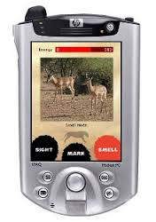
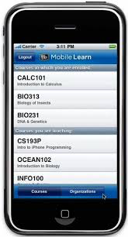
Αρχικές ιδέες
Πρόσβαση σε εκπαιδευτικό περιεχόμενο & υπηρεσίες
anyone, anytime, anyplace

Slide 32
Εξέλιξη – Cooties game
Διδάσκει την εξάπλωση των μεταδιδόμενων νόσων
Ο δάσκαλος μεταδίδει τη νόσο στο palmtop μερικών μαθητών, καθώς και διαφορετικά επίπεδα ανοσίας σε άλλα
Οι μαθητές στέλνουν μηνύματα ο ένας στον άλλο, με αποτέλεσμα να μεταδίδεται η ασθένεια σε άλλα palmtops
Όταν το palmtop ενός μαθητή "κολλήσει" τη νόσο, ο μαθητής κάθεται κάτω
Μετά το τέλος του παιχνιδιού, οι μαθητές κατανόησαν
Λεπτομερώς τα συμπτώματα ασθενειών
Την αλληλεπίδραση της κάθε ασθένειας με το ανθρώπινο σώμα
Την επίπτωση της μεταδιδόμενης νόσου στην κοινωνία

Slide 33
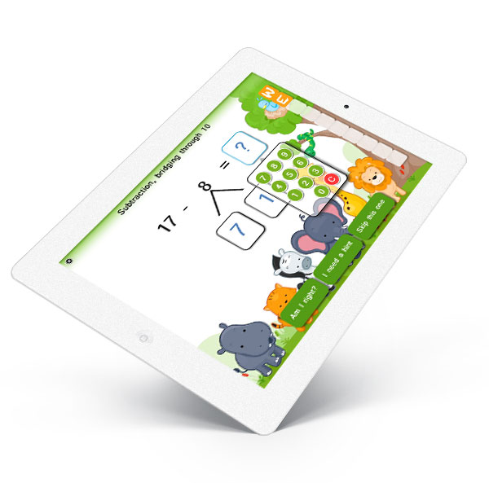
Εφαρμογές σε σχολεία
Από το 2012 χρησιμοποιήθηκαν κινητές συσκευές
για αλληλεπιδραστική μάθηση (Pleasant City Elementary School, Florida) - ibooks
για επικοινωνία σε πραγματικό χρόνο και ανατροφοδότηση ανάμεσα σε εκπαιδευτικούς, μαθητές και γονείς, για χρήση εφαρμογών με σκοπό την υποστήριξη μαθητών με ειδικές ανάγκες, όπως αυτισμό (Belle View Elementary School, Virginia)

Slide 34
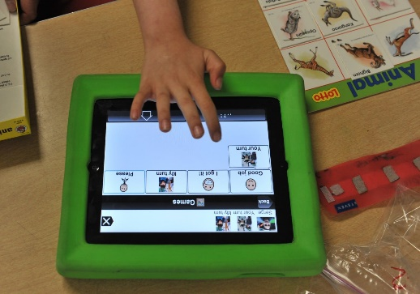
Εφαρμογές σε σχολεία
Από το 2012 χρησιμοποιήθηκαν κινητές συσκευές
βελτίωση της ανάγνωσης (Auburn School, Maryland) και
για αναθέσεις εργασιών και βαθμολογήσεις (Lodi Unified School District, California)
στο Roslyn High School στο Long Island για να δημιουργήσουν ψηφιακά χαρτοφυλάκια (digital portfolios)

Slide 35
Στην Ελλάδα
Στην Ελλάδα, την εμφάνισή του σε τέσσερα ελληνικά σχολεία έχει κάνει το iPad: στο Κολέγιο Ρόδου, τα Εκπαιδευτήρια Δούκα, τα Εκπαιδευτήρια «Πλάτων» και στο δημόσιο Πρότυπο Πειραματικό Σχολείο του Πανεπιστημίου Αθηνών
Οι μαθητές αρκετών τάξεων έχουν αποκτήσει και χρησιμοποιούν την ταμπλέτα, μέσα και έξω από τη σχολική αίθουσα
Σε σχολείο της Κατερίνης για Περιβαλλοντική Εκπαίδευση
Σε Δημοτικό σχολείο της Πάτρας στα πλαίσια προγράμματος ευέλικτης ζώνης

Slide 36
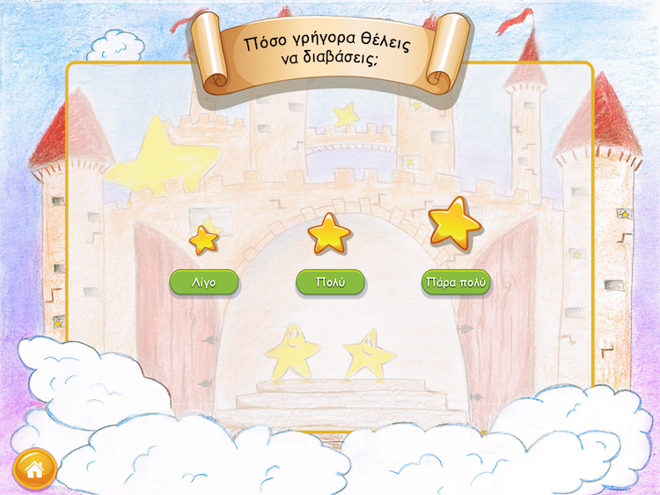
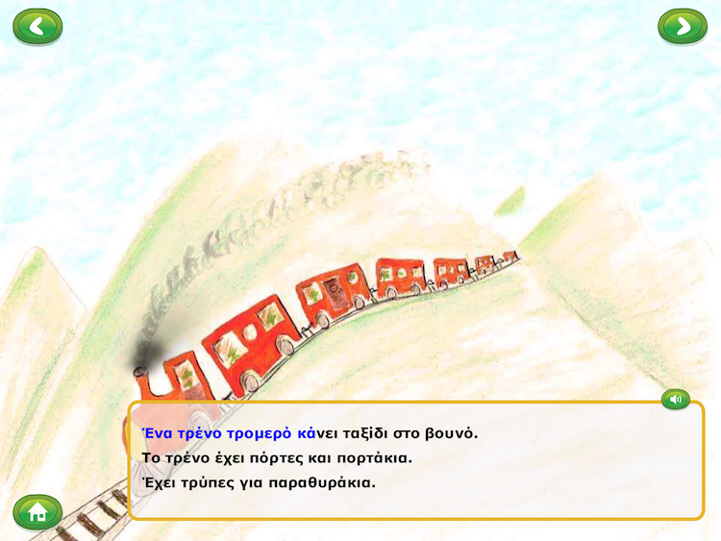
Εκπαιδευτικό Λογισμικό: Rocket-Εφαρμογές
Φορητές εκπαιδευτικές εφαρμογές για τη βελτίωση της αναγνωστικής ευχέρειας μαθητών με δυσλεξία
Γίνεται συνδυασμός των επαναλαμβανόμενων αναγνώσεων και της στρατηγικής reading-while-listening
Προβλέπεται η αυτοπαρακολούθηση της επίδοσης και η αυτορρύθμιση

Slide 37
Παραδείγματα εφαρμογών serious games
Το παιχνίδι έχει σχεδιαστεί για να προσφέρει ένα διαδραστικό πλαίσιο μάθησης σχετικά με τα χρέη και παίζεται σε μια πόλη χρησιμοποιώντας ένα tablet.
Ο στόχος του παιχνιδιού είναι οι παίκτες να μειώσουν τα χρέη τους.
Οι μαθητές κινούνται μέσα στην πόλη μέσω ενός ψηφιακού χάρτη, ρωτώντας περαστικούς ή επισκέπτονται διάφορες τοποθεσίες για λήψη βοήθειας.

Slide 38
Παράδειγμα εκπαιδευτικής εφαρμογής προσομοίωσης
Στο πλαίσιο της διδασκαλίας του ηλεκτρικού φορτίου μέσα στο άτομο, οι μαθητές χρησιμοποίησαν τα κινητά τηλέφωνα και τις ταμπλέτες που τους μοιράστηκαν με σκοπό την κατασκευή των ατόμων και των ιόντων διαφόρων χημικών στοιχείων.
Κατά τη διάρκεια της κατασκευής, οι μαθητές μπορούσαν να υπολογίσουν το έλλειμμα ή το πλεόνασμα αρνητικού/θετικού ηλεκτρικού φορτίου.
Οι μαθητές είχαν μια εμπειρία «επαυξημένης πραγματικότητας» του ατόμου, χρησιμοποιώντας το λογισμικό «iScienceAR» και το αντίστοιχο βιβλίο που είναι διαθέσιμο και στην ελληνική έκδοση «πήραν στα χέρια τους» διάφορα χημικά στοιχεία.
Η διάρκεια του πειράματος ήταν περίπου 20 λεπτά.

Slide 39
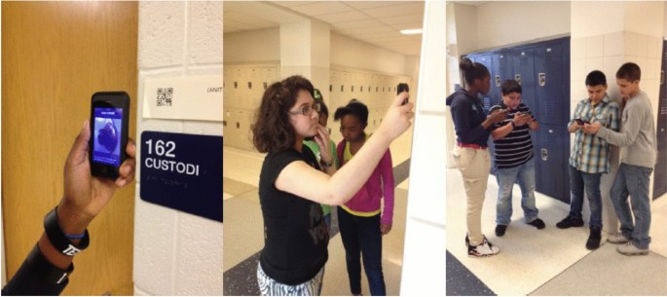
Παράδειγμα εκπαιδευτικής χρήσης QR codes
Οι μαθητές περιηγούνται σε διάφορα σημεία χρησιμοποιώντας εφαρμογή επαυξημένης πραγματικότητας.
Στα σημεία οι συσκευές «διάβαζαν» τα QR codes συλλέγοντας στοιχεία για να λύσουν τον γρίφο.
Οι μαθητές εργάζοντας σε ομάδες παίζοντας ρόλους, προσπαθώντας να λύσουν ένα μυστήριο εγκλήματος.
School Science Investigators: The Case of the Stolen Score Sheets

Slide 40
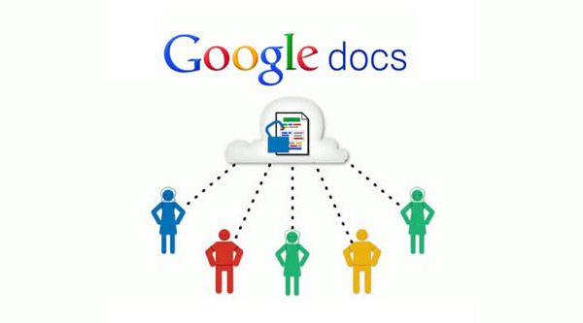
Παράδειγμα εκπαιδευτικής χρήσης cloud / social networks
Google Drive
Οι μαθητές χρησιμοποιούν από κοινού ένα συνεργατικό φύλλο, προκειμένου να υλοποιήσουν συνεργατικές δραστηριότητες, όπως η δημιουργία ενός εννοιολογικού χάρτη.

Slide 41
Παράδειγμα «Σώσε την Έλλη! Σώσε το περιβάλλον»
Παιχνίδι με σκοπό να διερευνηθούν τα περιβαλλοντικά προβλήματα της Σαντορίνης και να προταθούν λύσεις πάνω σε αυτά
Το παιχνίδι ζητάει από τους μαθητές σε ομάδες να σώσουν μια μικρή θαλάσσια χελώνα με το όνομα Έλλη από έναν κακό επιστήμονα που ήθελε να καταστρέψει το περιβάλλον της Σαντορίνης
Μέσα από το παιχνίδι απαντώντας σωστά σε ερωτήσεις οι μαθητές μπορούσαν να απελευθερώσουν τη χελώνα
Η έρευνα εφαρμόστηκε σε 40 μαθητές Δ τάξης Δημοτικού τον Μάιο του 2015. Τα αποτελέσματα της έρευνας ήταν ότι οι μαθητές αντιμετώπισαν θετικά το παιχνίδι, τους φάνηκε εύκολο στη χρήση και το απολάμβαναν
Συνεπώς παρατηρήθηκε ότι θα ήθελαν να το ξαναπαίξουν στο μέλλον και ότι μεταξύ τους οι μαθητές ανέπτυξαν την συνεργατικότητα και την διάθεση τους για μάθηση
Δυσκολία στην εφαρμογή της ήταν ότι υπήρξαν τεχνικά προβλήματα όπως το διαδίκτυο και το GPS
Notes:
Το σενάριο που αναπτύσσεται στο παιχνίδι, καλεί τους χρήστες, να σώσουν την θαλάσσια χελώνα Έλλη, από έναν επιστήμονα που την έχει απαγάγει, με σκοπό να καταστρέψει το περιβάλλον. Η Έλλη αφήνει από ένα στοιχείο σε κάθε μια από τις 5 τοποθεσίες, που συνθέτουν έναν κωδικό για την απελευθέρωση της. Το επαυξημένο περιεχόμενο, που ενεργοποιούταν σε κάθε τοποθεσία μέσω χωρικής παρακολούθησης GPS, αφορούσε στο πρώτο στάδιο, οπτικοακουστικό υλικό με τα προβλήματα ανά περιοχή, και κατόπιν στο δεύτερο στάδιο, σε μια ερώτηση πολλαπλής επιλογής σχετική με αυτό. Η απάντηση στις ερωτήσεις αποτελούσε σύνθεση των πληροφοριών από το εικονικό περιεχόμενο του πρώτου σταδίου. Τέλος η κάθε ομάδα συμπλήρωνε ένα φύλλο εργασίας με προτεινόμενες λύσεις για την κάθε τοποθεσία. Σύμφωνα με τα αποτελέσματα οι χρήστες αξιολόγησαν την εφαρμογή, ως θετική εμπειρία, εύχρηστη, χρήσιμη για την εκπαιδευτική διαδικασία, και διασκεδαστική, που αποτελεί και το κύριο κίνητρο επανάχρησης της. Επιπλέον εντοπίστηκε, σύμφωνα με την αξιολόγηση, αύξηση στην συμμετοχή και συνεργασία μεταξύ των χρηστών, σε σχέση με άλλες εκπαιδευτικές δραστηριότητες στο σχολικό περιβάλλον. Τεχνικά προβλήματα που παρουσιάστηκαν κατά την

Slide 42
Σώσε την Έλλη! Σώσε το περιβάλλον

Slide 43
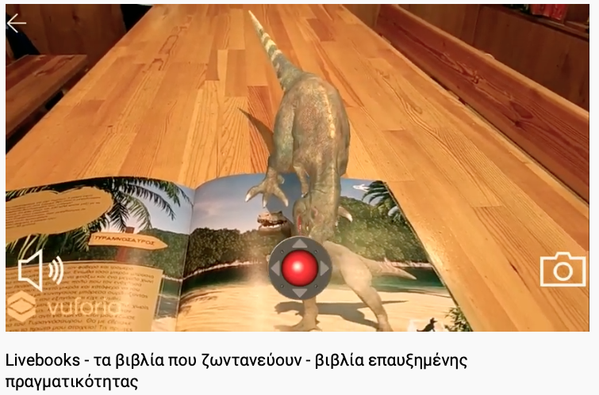
Βιβλίο ΕΠ - παράδειγμα

Slide 45
Δημιουργία εφαρμογών για κινητές συσκευές

Slide 46
Tiny Tap – δημιουργία παιχνιδιού από χρήστες
Η εφαρμογή Tiny Tap δίνει την δυνατότητα σε εκπαιδευτικούς και μαθητές να δημιουργούν και να παίζουν διαδραστικά παιχνίδια, κουίζ και παζλ.
Διατίθεται για όλες τις κινητές συσκευές και λειτουργικά συστήματα καθώς επίσης και για Η/Υ.
Ένα από τα κύρια χαρακτηριστικά του TinyTap είναι η δυνατότητα φωνητικής επικάλυψης κάθε παιχνιδιού (voice over).
Υπάρχουν πολλά πλεονεκτήματα στη χρήση TinyTap στην τάξη. Το μεγαλύτερο πλεονέκτημα είναι η ευελιξία του. Η εφαρμογή αυτή μπορεί να χρησιμοποιηθεί για τον έλεγχο γνώσεων μαθητών ανεξαρτήτου ηλικίας και γνωστικού πεδίου.
Επίσης, η εφαρμογή μπορεί να χρησιμοποιηθεί και από τους ίδιους τους μαθητές. Οι μαθητές μπορούν να δημιουργήσουν μια ποικιλία από παιχνίδια ή να επιλέξουν το παιχνίδι που νομίζουν ότι θα παρουσιάσει το υλικό με τον καλύτερο τρόπο για τον παίκτη.
Οι εκπαιδευτικοί μπορούν να αξιολογήσουν πώς ο μαθητής παρουσίασε τις πληροφορίες καθώς και τα είδη των δραστηριοτήτων και / ή ερωτήσεις που ο μαθητής χρησιμοποίησε στα παιχνίδια του.

Slide 47
Tiny Tap - tutorial

Slide 48
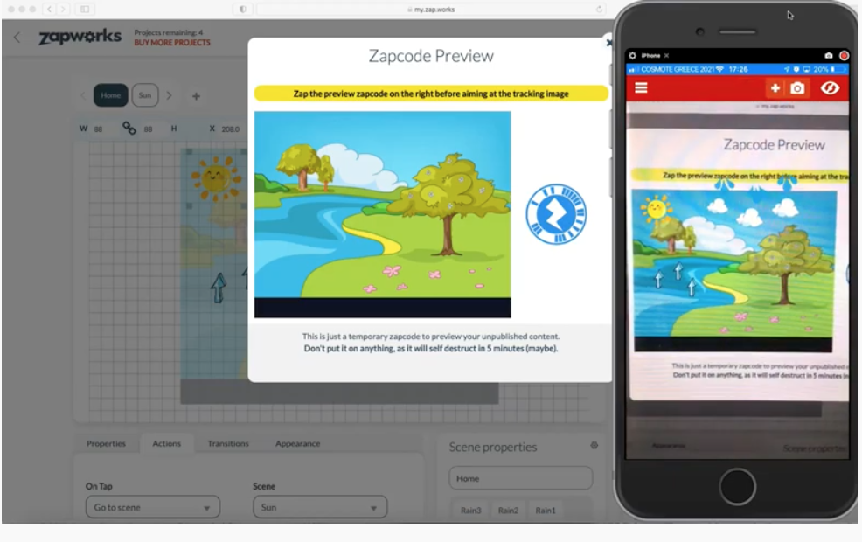
ZapWorks – Εφαρμογή ΕΠ – δημιουργία

Slide 49
Actionbound – Πλατφόρμα ανάπτυξης παιχνιδιών για εξωτερικό χώρο
Notes:
https://en.actionbound.com/videotutorials

Slide 50
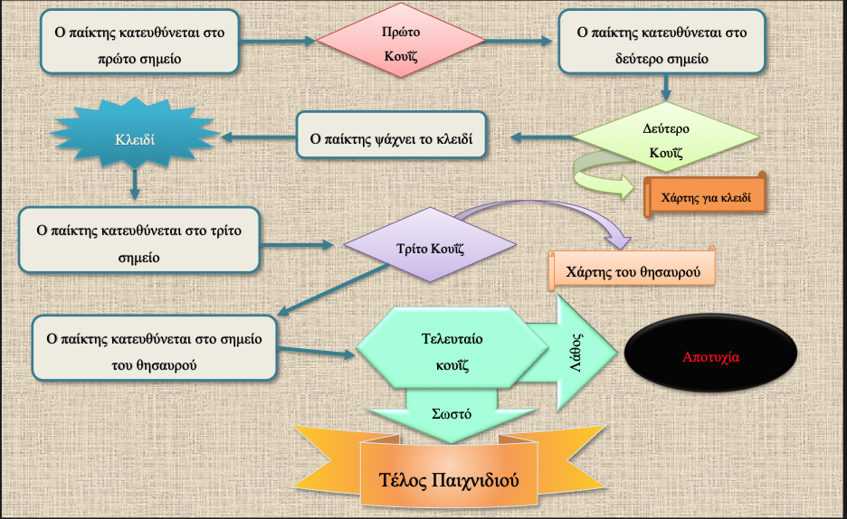
Παράδειγμα ροής παιχνιδιού

Slide 51
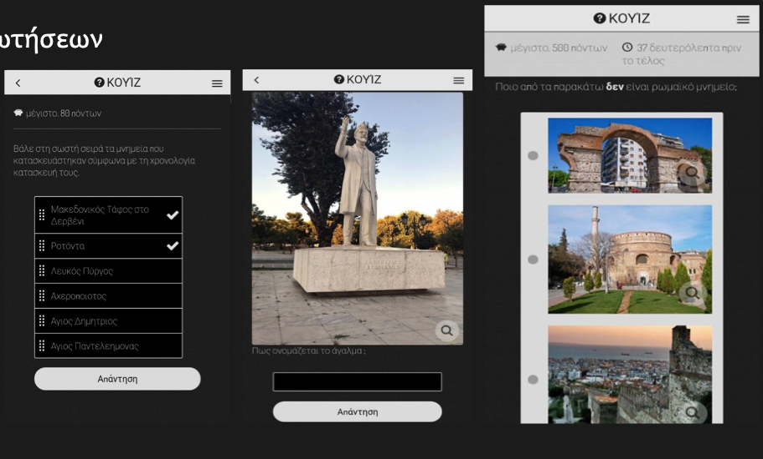
Actionbound - οθόνες
Notes:
https://en.actionbound.com/bound/thess1

Slide 52
Ευχαριστώ πολύ ☺
ankaram@uth.gr

